Slide 1


Beijing University of Posts and Telecommunications
网络安全分析实践报告
汇报人：王硕
组员：彭致远、李懿飞、王晨旭
2020年10月9日
Notes:
备注示例

Slide 2

调研部分
1
Research
目
录
开发方向
2
CONTENTS
Development

Slide 3
1
调研部分

Slide 4
1、主要攻击技术
网络入侵
漏洞扫描
拒绝服务攻击
分布式拒绝服务攻击
缓冲区溢出攻击
格式化字符串攻击
跨站脚本攻击
SQL注入攻击

Slide 5
1、主要攻击技术——网络入侵
口令破解
漏洞攻击
特洛伊木马攻击
拒绝服务（DoS）攻击
IP地址欺骗
网络监听
后门、隐秘通道
病毒攻击
社会工程攻击
Notes:
口令破解是主机安全的第一道防线，猜解弱口令
最多的是 缓冲区溢出漏洞，还有Unicode编码漏洞，SQL注入漏洞等
特洛伊木马不会自我复制和传播，未经授权渗透远端主机
下面是网络的
IP地址欺骗，主要有序列号欺骗，路由攻击、元地址欺骗、授权欺骗等

Slide 6
2、IDS（Intrusion Detection System）
关于入侵（Intrusion）
没有统一的定义
通过技术获得非法或未授权的网络或文件访问权限
某人尝试以root身份登录系统
Internet Security System Scan（ISS Scan）
对CGI的攻击，如phf脚本等
ICMP Flood

Slide 7
2、IDS——入侵检测技术
Host-Based
介绍：
基于主机的入侵检测系统目标主要是主机系统和系统本地用户。从单个主机上提取数据（如系统日志、应用程序日志、主机行为等）作为入侵分析的数据源，检测可疑行为和攻击；同时也能监视关键的系统文件和可执行文件的完整性；监视各主机的端口活动，发现入侵。
优点：
通过主机日志，精确地监视主机系统的各种活动
非常适用于加密和交换环境
不需要额外的硬件
迅速准确的定位入侵者并可以结合操作系统/应用程序行为特征对入侵进行分析
缺点：
依赖于特定的操作系统和审计跟踪日志，可移植性、可扩展性较差
如果入侵者修改系统核心，则可以骗过基于主机的入侵检测系统
难以通过分析主机的审计记录来检测网络攻击

Slide 8
2、IDS——入侵检测技术
Host-Based
键盘使用习惯异常行为监测
由于每个用户对键盘的熟悉程度、击键习惯都不同，对用户建立独特的击键生物特征描述为正常类，其他用户则描述为异常类。
目前基本的模型有”up-up keystroke latency”,”key hold-down time”,”down-down keystroke latency”等。从这几种属性综合考虑鉴别用户，目前实验可以达到1.45%的错误拒绝率和1.89%的错误接受率。

Slide 9
2、IDS——入侵检测技术
Host-Based
鼠标动力学检测
与键盘使用习惯检测类似，通过用户使用鼠标的动力特性检测异常。
优点
用户不需要对复杂的登陆口令进行记忆，只需习惯性的使用鼠标即可完成身份认证。并且习惯性的鼠标使用很难被模拟。
缺点
鼠标的使用行为会因为用户心情或者环境的不同而不同，因此准确率会有所降低。目前实验的错误接受率为2.464%错误拒绝率为2.246%。

Slide 10
2、IDS——入侵检测技术
Host-Based
文件访问行为的异常检测
通过观察系统攻击针对文件系统的数据修改特征来检测常见的入侵行为。如设置后门，安装木马等。例如像BlackTracker等工具不仅可以像系统管理员发出警告，也可以帮助管理员从监测点反向追踪。
系统进程行为检测
针对Windows系统能体现进程行为的是API，因此可以利用用户模式API Hook技术拦截系统调用来实时监测进程操作资源的行为，并用贝叶斯算法对程序的合法性进行判断，若程序异常则阻止其对系统资源的进一步操作。
Notes:
进程是程序运行的活体，是真正发挥作用的实体，任何攻击和入侵都是通过相应的进程实现的，因此针对异常进程行为的检测很重要。

Slide 11
2、IDS——入侵检测技术
Network-Based
检测：
基于网络的入侵检测系统检测主要目标是网络数据包。即通过连接在网络上的站点捕获数据包，并分析其是否具有已知的攻击模式，以此来判别是否为入侵者。当系统发现某些可疑的现象时会产生相应的告警，并会向一个中心管理站点发出“告警”信号。
优点：
占用资源少
对于即将到来的网络攻击具有一定的抵抗性
多平台兼容
能够拿到基于主机的日志可能拿不到的信息，如包分片
缺点:
被洪范攻击的网络包可能会丢失
对数据包重组时可能会出错
在OS层面的应用层协议可能无法处理（如SMB协议）
对于加密的数据包检测困难

Slide 12
2、IDS——智能IDS模型
基于神经网络
基于遗传算法
基于数据挖掘
基于数据融合
基于免疫
基于协议分析
基于入侵容忍

Slide 13
2、IDS——典型IDS工具
Snort
AWVS
Chkrootkit
Aide
Psad
OSSEC（基于主机）
SessionWall-3（网络数据）

Slide 14
3、现有网络安全工具的分析与验证
AWVS
知名的网络漏洞扫描工具，它通过网络爬虫，测试网站安全程度，检测流行安全漏洞
缺点
体积庞大，扫描耗时间太久
扫描存在大量误报、错报、漏报，误报很多中危漏洞，报出的低危漏洞几乎没有利用的可能性；
只能使用windows平台，使用范围受到限制；

Slide 15
3、现有网络安全工具的分析与验证
chkrootkit
rootkit是Linux平台下常见的一种木马后门工具，它主要通过替换系统文件来达到入侵和和隐蔽的目的，这种木马比普通木马后门更加危险和隐蔽，普通的检测工具和检查手段很难发现这种木马；
chkrootkit是一个Linux系统下查找并检测rootkit后门的工具，使用简单方便
缺点
chkrootkit在检查rootkit的过程中使用了部分系统命令，因此，如果服务器被黑客入侵，那么依赖的系统命令可能也已经被入侵者替换，此时chkrootkit的检测结果将变得完全不可信。

Slide 16
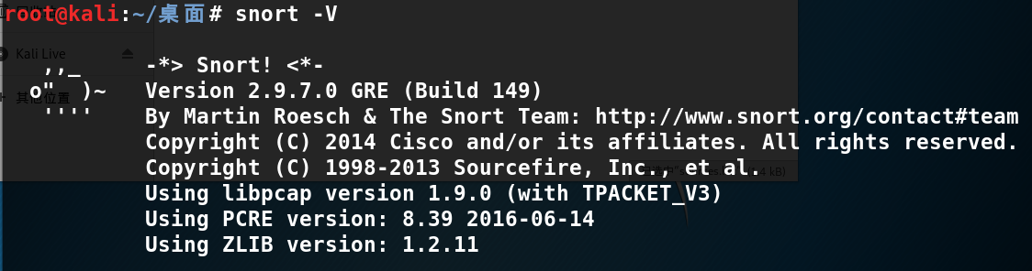
3、现有网络安全工具的分析与验证
Snort
使用/截图
优点
功能强大，灵活性高，成本低
多平台兼容
缺点
过程非自动化，对使用者的分析水品要求较高
当需要处理的数据量过大时，可能无法正常运转

Slide 17
3、现有网络安全工具的分析与验证
OSSEC（基于主机和应用）
SessionWall-3（网络数据）
Aide
…

Slide 18
2
开发方向

Slide 19
1、利用DNS流量分析进行僵尸网络检测
背景
企业网络经常面临网络攻击者窃取有价值和敏感数据的威胁。复杂的攻击者越来越多地利用DNS通道来泄露数据，以及维护恶意软件的隧道C&C（命令和控制）通信。这是因为DNS对于几乎所有应用程序来说都是如此重要的服务，从本地计算机到Internet的任何通信（不包括基于静态IP的通信）都依赖于DNS服务，限制DNS通信可能会导致合法远程服务的断开，因此，企业防火墙通常配置为允许UDP端口53（由DNS使用）上的所有数据包，即DNS流量通常允许通过企业防火墙而无需深度检查或状态维护。从攻击者的角度来看，这使得DNS协议成为数据泄露地隐蔽通信通道。
DNS这种穿透防火墙的能力为攻击者提供了一个隐蔽的通道，尽管是低速通道，通过将其他协议（例如，SSH，FTP）隧道传输到命令和控制中心，可以通过该通道泄露私有数据并保持与恶意软件的通信。现代恶意软件和网络攻击在很大程度上依赖于DNS服务，使其活动可靠且难以跟踪。

Slide 20
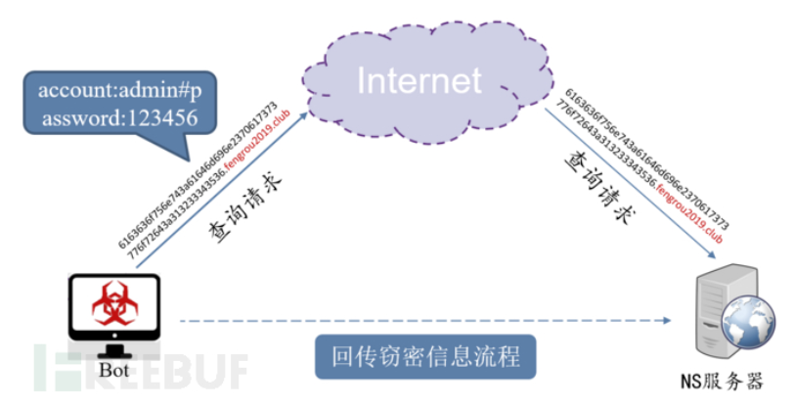
1、利用DNS流量分析进行僵尸网络检测
攻击示例
一个例子，攻击者利用DNS的一种方法是注册域名（例如，admin.club）
攻击者利用软件可以将有价值的私人信息（例如信用卡号，登录密码或知识产权）编码为形式为arbitrary-string.admin.club的DNS请求
此DNS请求由域名解析器转发到admin.club域的权威服务器（在攻击者的控制下），后者又向主机受害者发送响应。这为攻击者在主受害者及其命令和控制中心之间提供了低速但隐蔽的双向通信信道。

Slide 21
1、利用DNS流量分析进行僵尸网络检测
功能设想
开发一个基于异常检测的利用DNS流量分析（机器学习）的僵尸网络检测工具，能够通过网络中的数据流量，识别恶意网络活动。该工具应能够部署在网络边界上，有效地检测通过DNS隐蔽信道传递信息的主机，区分出正常主机与感染了病毒的僵尸主机，检测准确率较现有的检测工具高，误报、漏报率低，时长尽可能短，能够记录僵尸主机的活动、行为，留下检测记录。
主要模块包括：
1、网络数据包处理
抓取、读取、解析
2、DNS特征构建
特征提取
数据统计
阈值设定
3、异常检测引擎
DNS指纹生成
异常检测器
分类器

Slide 22
1、利用DNS流量分析进行僵尸网络检测
一些研究
DNS特征 | 描述
每小时DNS请求的数量 | 受感染的僵尸主机往往较高
每小时不同的DNS请求数 | 感染DGA恶意软件的主机往往更多
单个域的最大请求数 | 帮助检测DNS隧道，敏感信息通过DNS协议传输
每分钟平均请求数 | 主机发送的请求数/主机处于活动状态并使用DNS服务的持续时间
每分钟最多请求数 | 帮助检测感染恶意软件的僵尸程序
MX记录查询数 | 网络中基于垃圾邮件的僵尸网络的强有力指标
不同TLD/SLD请求数 | 检测DGA机器人的强烈指示
Failed/NXDOMAIN请求数 | 网络中主机感染的一个非常强的指标
…… | ……

Slide 23
1、利用DNS流量分析进行僵尸网络检测
其他
一、关于数据集的获取
（1）抓包、过滤、切片
Wireshark+包过滤命令、数据包解析
（2）校园DNS网络流量
2016年4月至5月期间，由超过4000个活跃用户组成的校园DNS网络流量（在高峰负载时间内）为10个随机日，可在数据集中的每小时PCAP文件中获得。
数据集链接为：https://data.mendeley.com/datasets/zh3wnddzxy/1

Slide 24
1、利用DNS流量分析进行僵尸网络检测
其他
二、关于CNN
CNN模拟了人脑在图像数据中提取特征的原理，并在计算机视觉领域取得了显著的效果。
首先将 DNS 数据连接特征转换为数值表示，再把数值视为灰度值，进而将数据转化为图像。二分类，只需两个神经元。
训练方法：
from：反向传播算法来传递误差信息
to：运用梯度下降的优化算法来更新神经元之间连接的权重
改进优点：不仅是一维特征的比较，可以通过训练获得多维特征的关系，从而综合考虑DNS隐蔽隧道的特点，理想情况下，有更高的准确率。

Slide 25
2、关于SQL注入漏洞的检测
1、基于日志分析的SQL注入漏洞检测
2、基于源代码分析和自动化执行的二阶SQL注入检测

Slide 26
2、基于日志分析的SQL注入检测与防御
开启日志
一、修改my.ini文件
[mysqld]
log_timestamps=SYSTEM
log-output=FILE
general-log=1
general_log_file="DESKTOP-BV746LH.log"
二、mysql有以下几种日志：
错误日志： -log-err
查询日志： -log
慢查询日志: -log-slow-queries
更新日志: -log-update
二进制日志： -log-bin

Slide 27
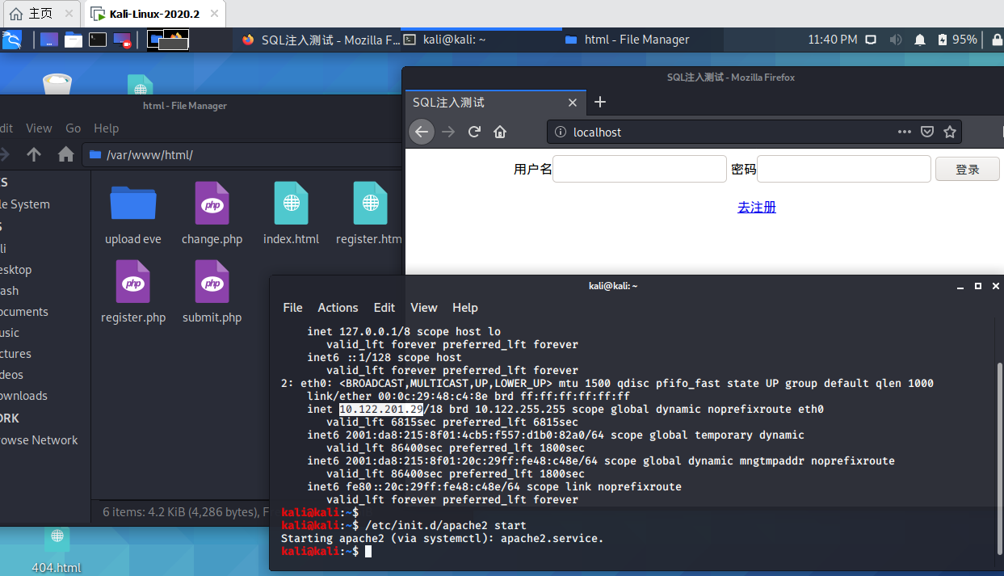
2、基于日志分析的SQL注入检测与防御

Slide 28
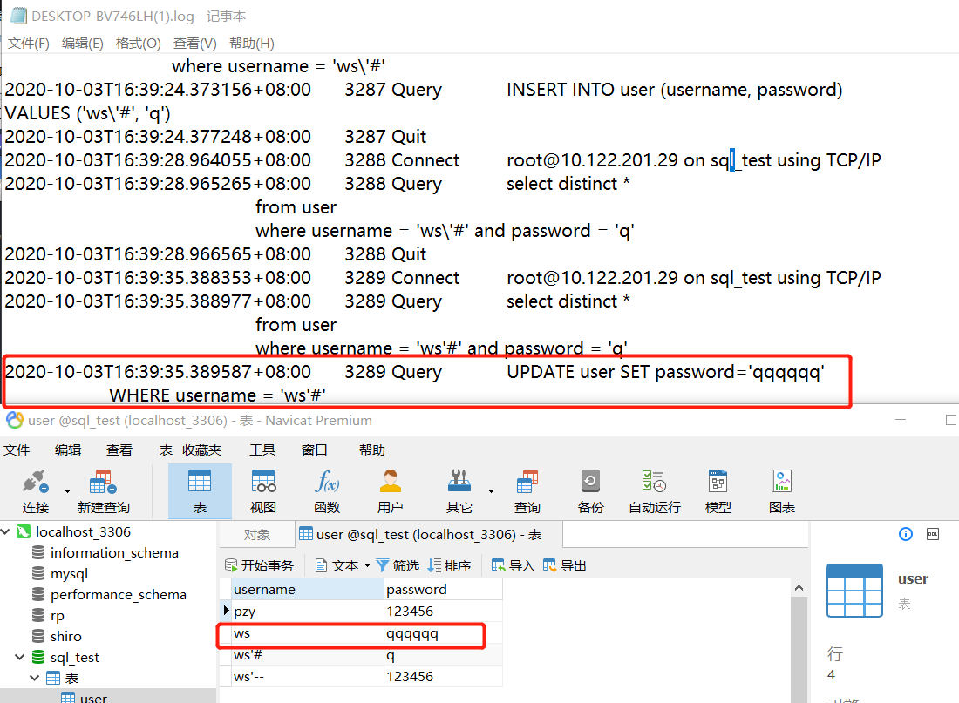
2、关于二阶SQL注入

Slide 29
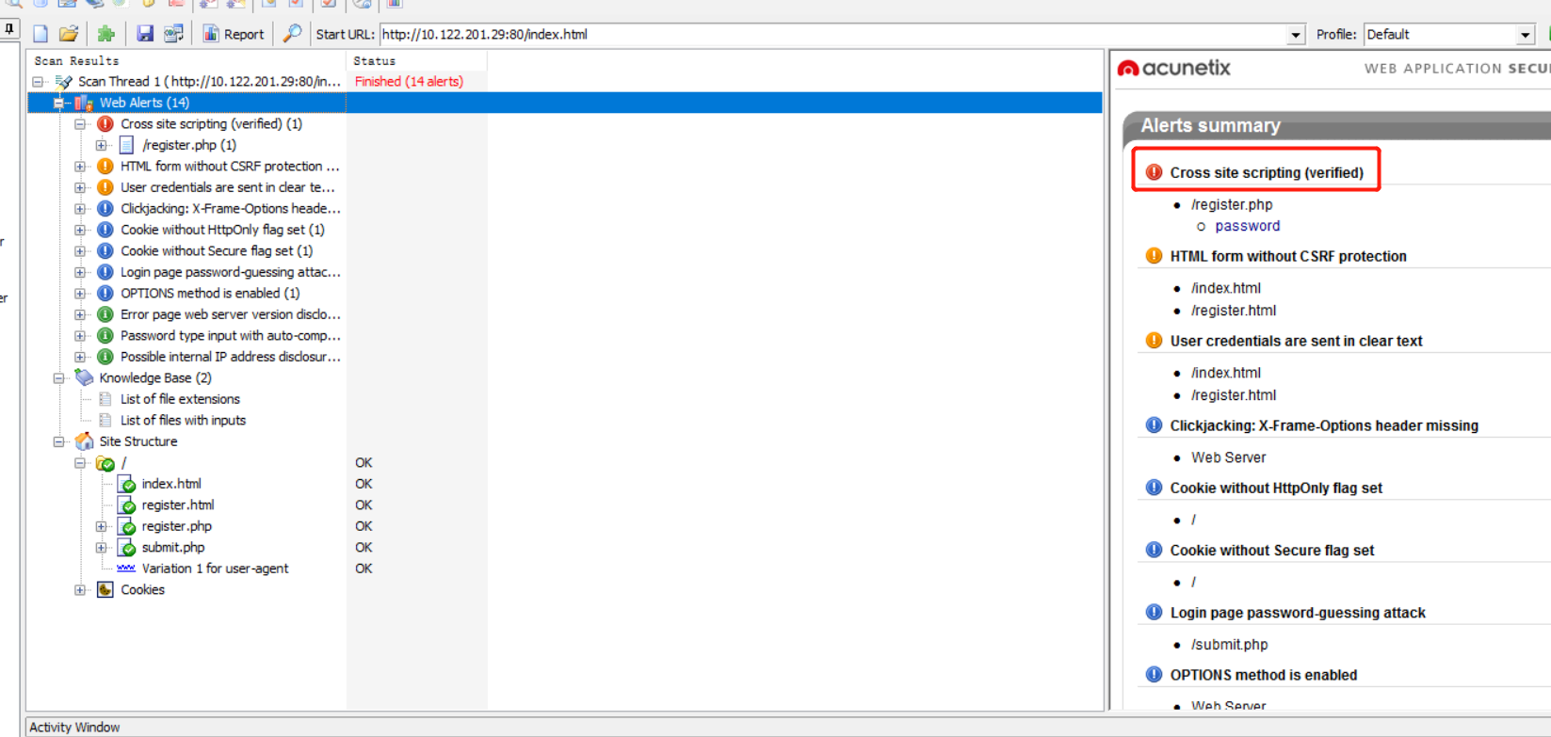
2、 AWVS检测

Slide 30
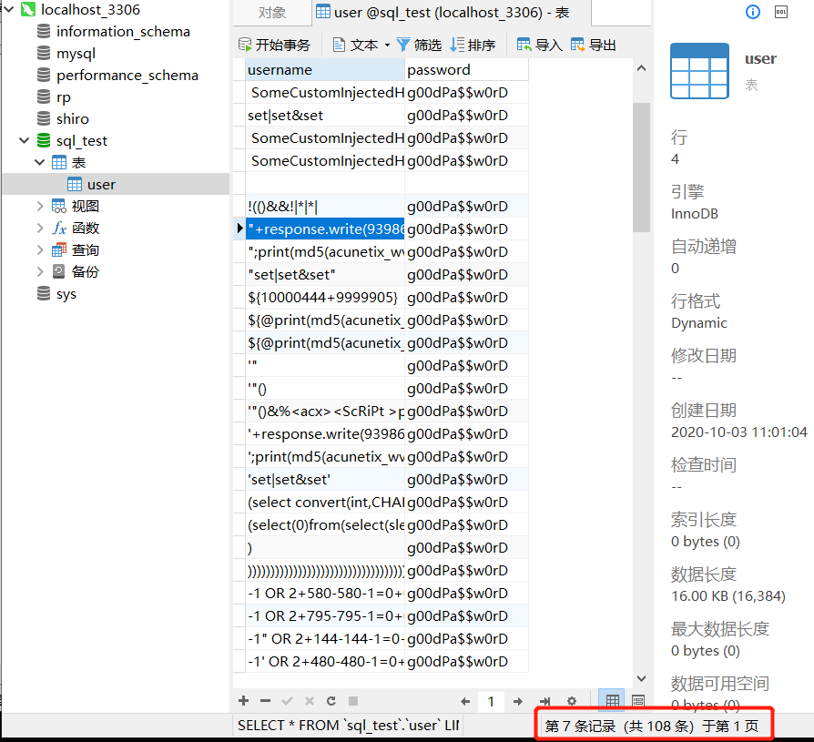
2、 AWVS检测

Slide 31
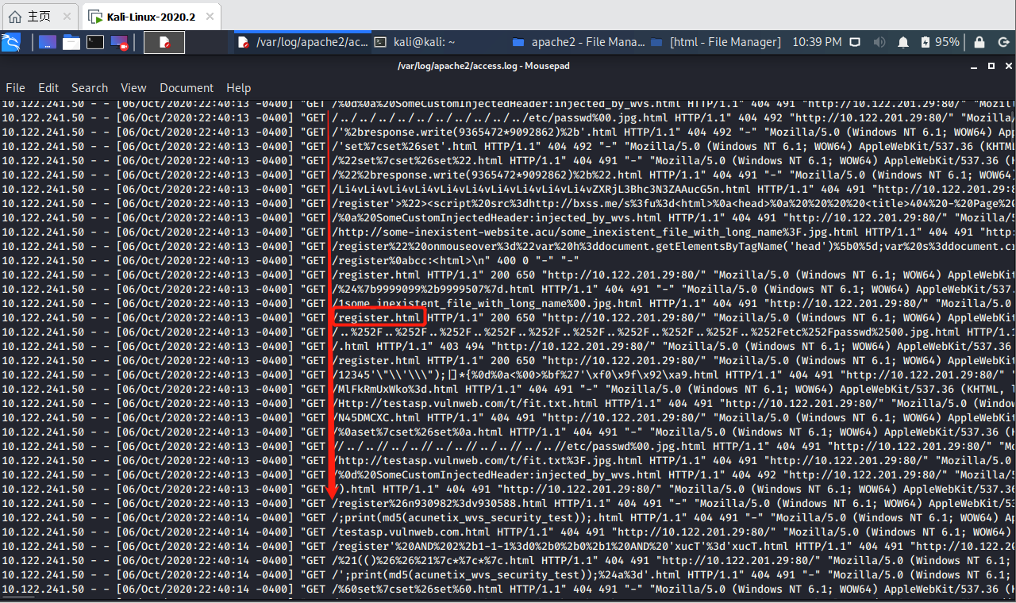
2、 AWVS检测

Slide 32
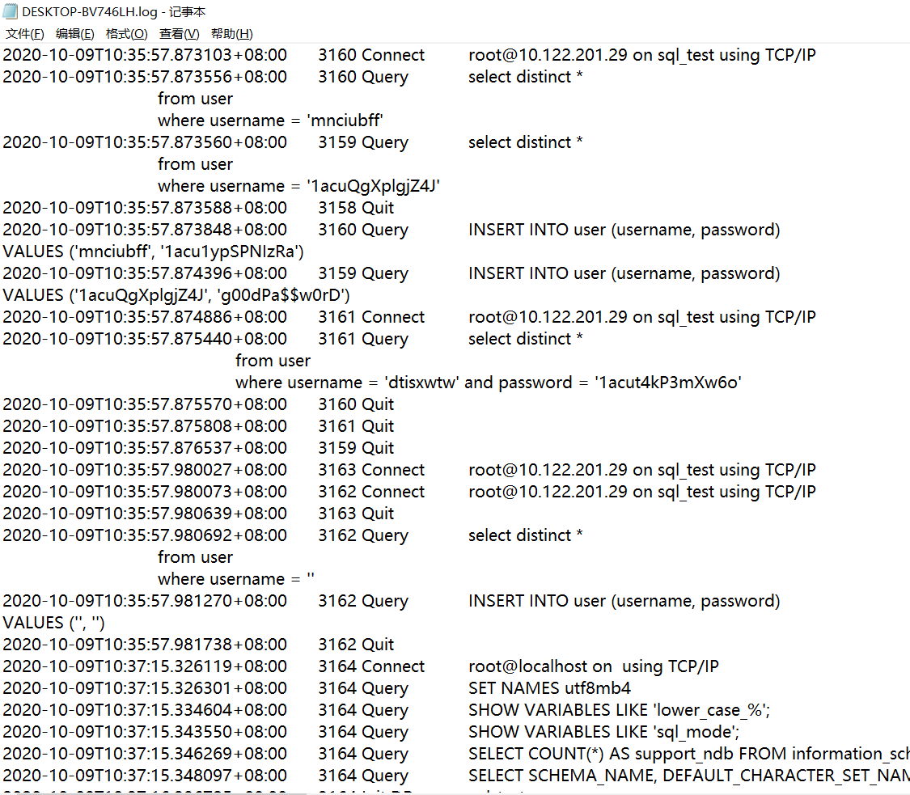
2、AWVS检测

Slide 33
2、基于日志分析的SQL注入检测与防御
关于SQL注入
市场上软件基本能检测的一般为一阶SQL注入，例如AWVS扫描不出基本的二阶SQL注入。
二阶SQL注入的原因是程序默认来自数据库的数据是安全的，从而直接调用数据构造SQL语句，导 致漏洞形成
根本解决方法：
对来自服务器和数据库的数据都做检测（转义/过滤等），但会严重影响SQL查询的效率
关于本项目：
1、Host-based
通过获取、解析日志，提取日志特征，寻找存在SQL注入攻击的日志特点。从而检测出是否存在SQL注入并进行下一步处理
2、Network-based
日志的分析是非实时的，如果能在数据库服务器与用户客户端添加一个代理服务器，针对来自双方的数据包进行检测，类似于Host-based，增加了实时性。

Slide 34
2、基于日志分析的SQL注入检测与防御
检测的思路
主要有三个思路：
1、基于正则表达式
设置白名单与黑名单进行判断，不过是误用检测，容易漏判
2、基于机器学习
例如Tree-based CNN卷积神经网络，数据集的获取问题
3、基于SQL语法分析
递归解析、词法分析、语义分析等
优于基于正则的SQL注入检测，检测较为准确、快速。工作量大
// 动态数据跟踪

Slide 35
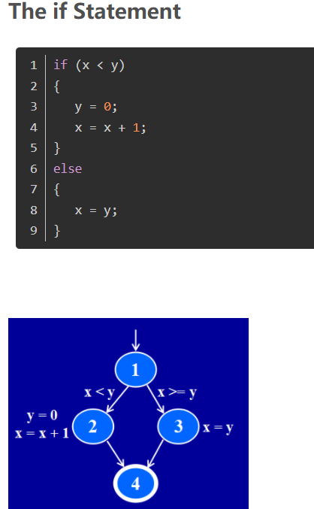
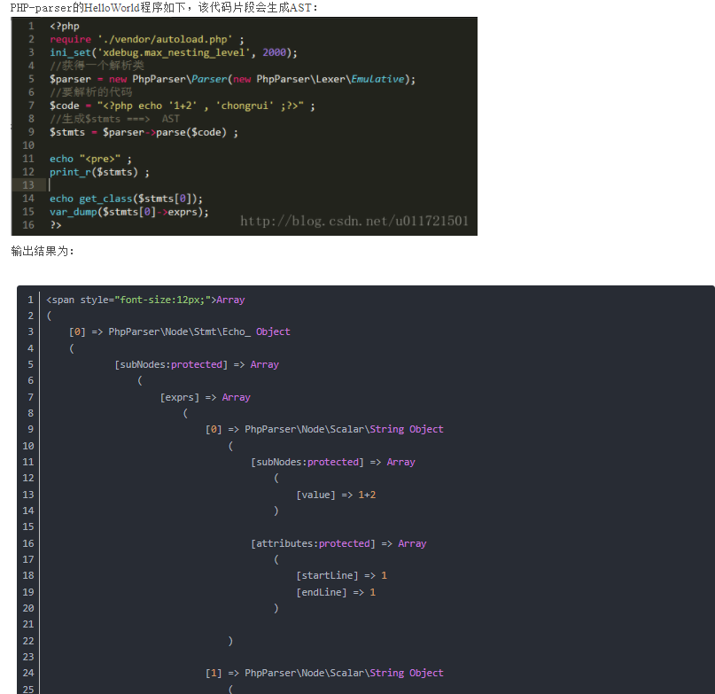
2、基于源代码分析和自动化执行的二阶SQL注入检测
PHP-Parser
控制流图

Slide 36
2、基于源代码分析和自动化执行的二阶SQL注入检测
思路
1、源代码分析：
主要针对PHP语言
使用开源工具PHP-Parser进行语法分析、语义分析等步骤生成抽象语法树（AST），并且该工具提供了一套AST的遍历方法
遍历AST，生成变量的控制流图，生成每一步的摘要
对代码中的变量详细分析来源和去向，来源有三个（用户表单输入，代码内，数据库）
第一次遍历，如果该变量去向为数据库，则反向遍历，如果来源是用户输入，则记录下该变量。
第二次遍历，如果该变量来源是数据库，则在上步中查找是否有该变量，如有，则有可能存在二阶SQL注入漏洞
2、自动化执行：
即模糊测试，验证上述变量是否存在二阶SQL注入漏洞
参照“漏扫”写一个自动化执行SQL注入漏洞的脚本，检查源代码分析结果。
如果动态情况下注入成功，则存在漏洞。
最终生成报告，提供污染源位置以及解决办法。

Slide 37
THANKS !

